Slide 1
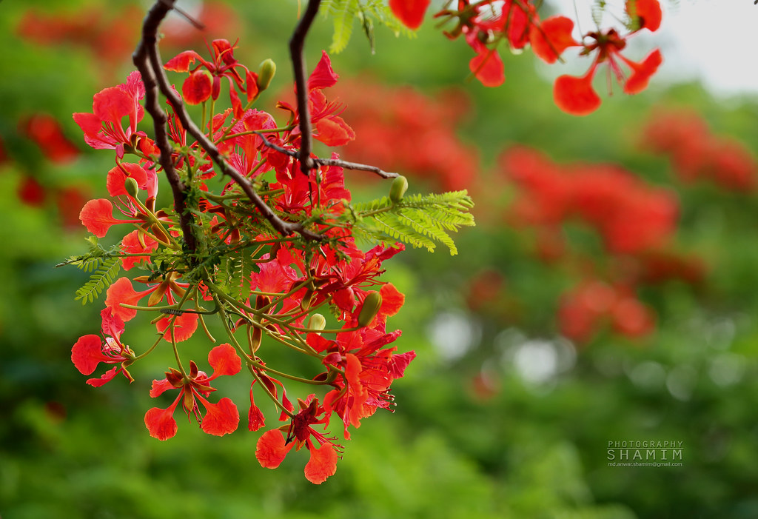
স্বাগতম

Slide 2
শিক্ষক পরিচিতি
নির্মল কুমার রায়
সহকারী শিক্ষক
কালীগঞ্জ সরকারি প্রাথমিক বিদ্যালয়
দেবীগঞ্জ, পঞ্চগড়।

Slide 3
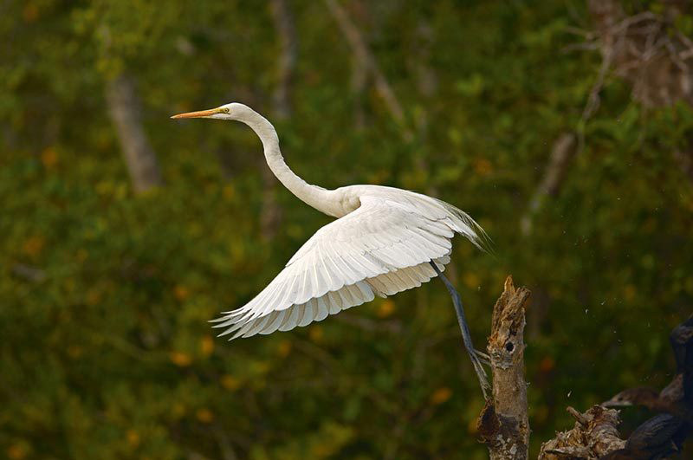
পাঠ পরিচিতি
শ্রেণিঃ পঞ্চম
বিষয়ঃ বাংলা
পাঠঃ হাতি আর শিয়ালের গল্প
পাঠ্যাংশঃ কিন্তু এভাবে কি দিন.........তা-ধিন তা-ধিন।
সময়ঃ ৪০ মিনিট
তারিখঃ ১৩ অক্টোবর ২০২০ইং

Slide 4
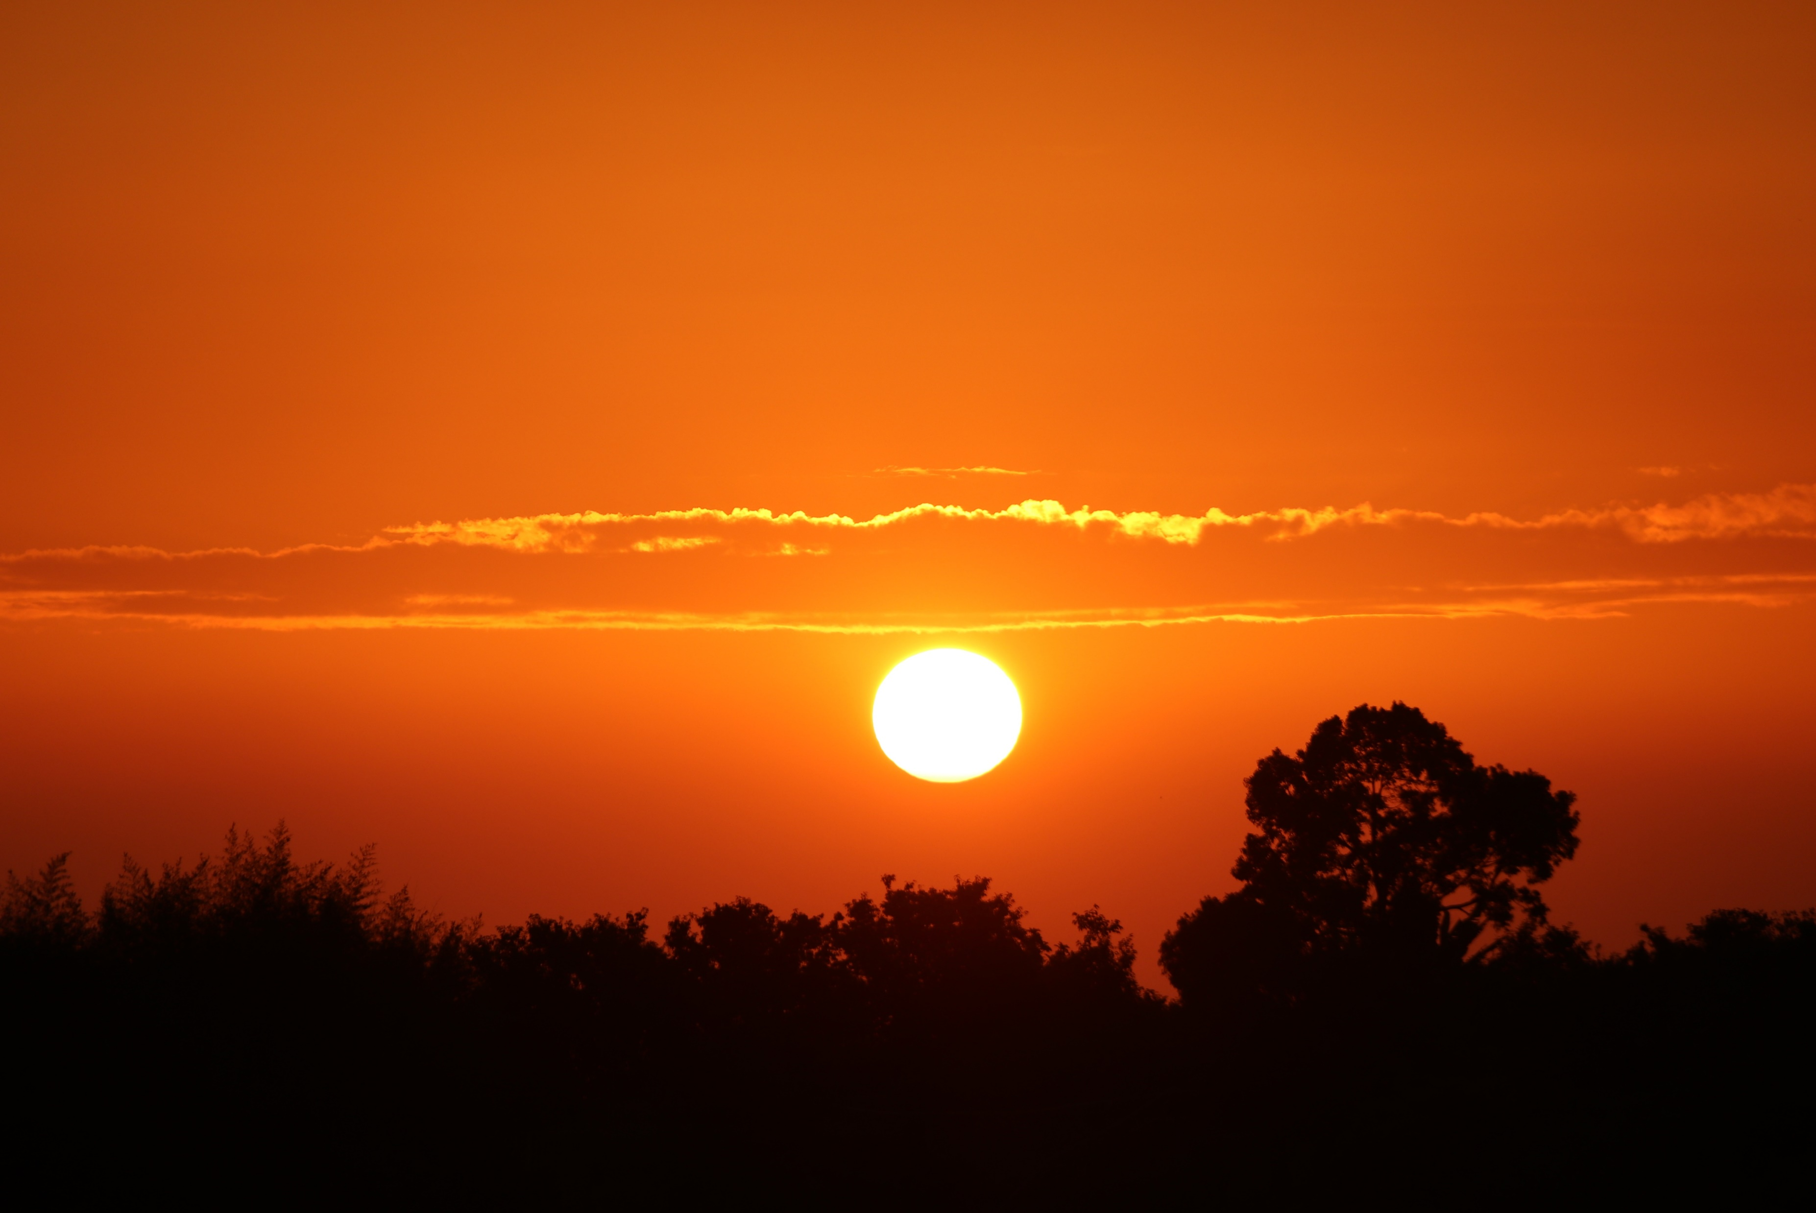
শিখন ফল
শোনাঃ-
২.২.১ গল্প শুনে মুল বিষয় বুঝতে পারবে।
বলাঃ-
১.১.১ যুক্তবর্ণ সহযোগে তৈরি শব্দ স্পষ্ট ও শুদ্ধভাবে বলতে পারবে।
পড়াঃ-
১.৭.১ বাংলাদেশের প্রাকৃতিক বৈচিত্র্য বিষয়ে বর্ণনা পড়তে পারবে।
লেখাঃ-
১.৬.১ বিরাম চিন্হ ব্যবহার করে বাক্য লিখতে পারবে।

Slide 5
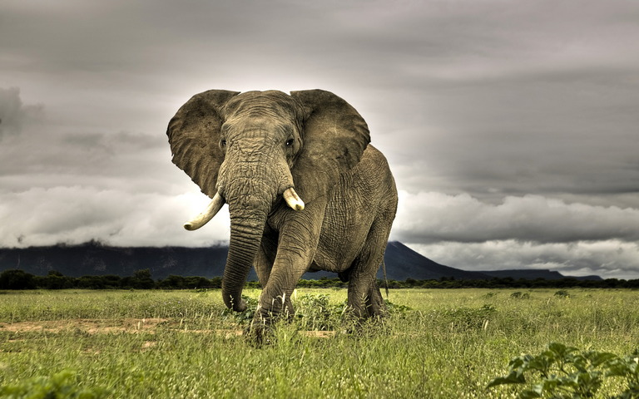

Slide 6
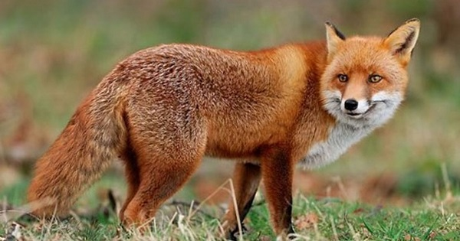

Slide 7
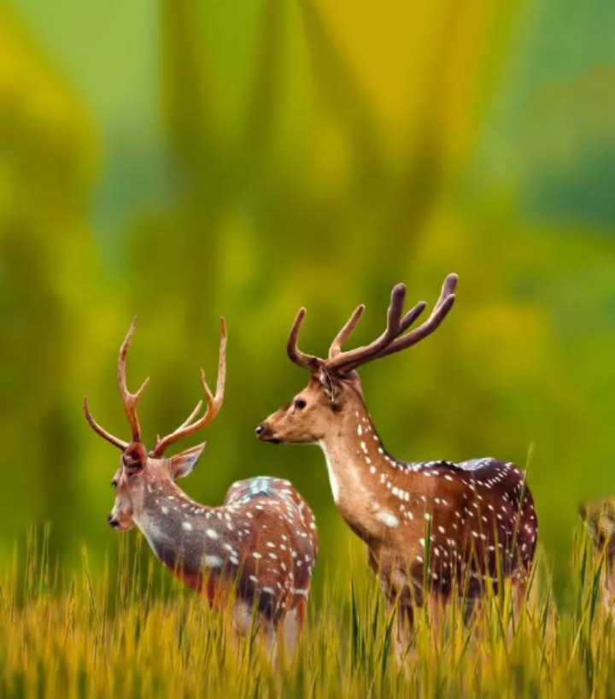
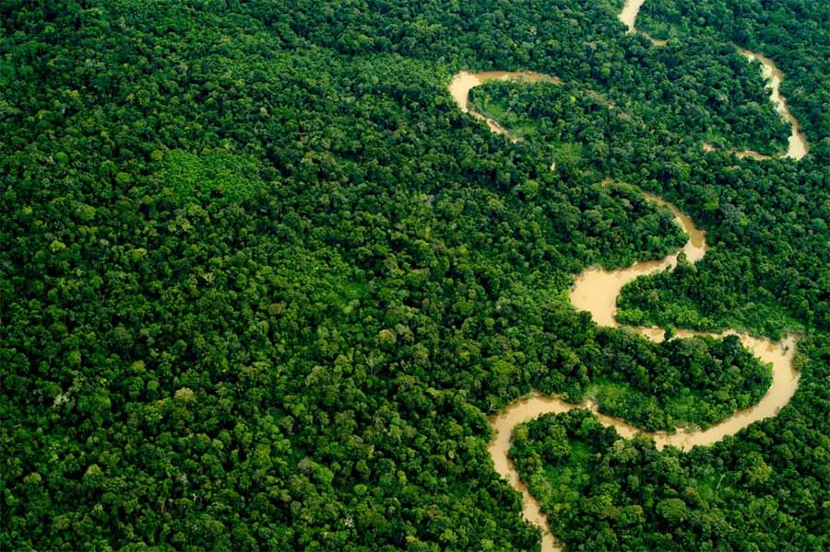

Slide 8
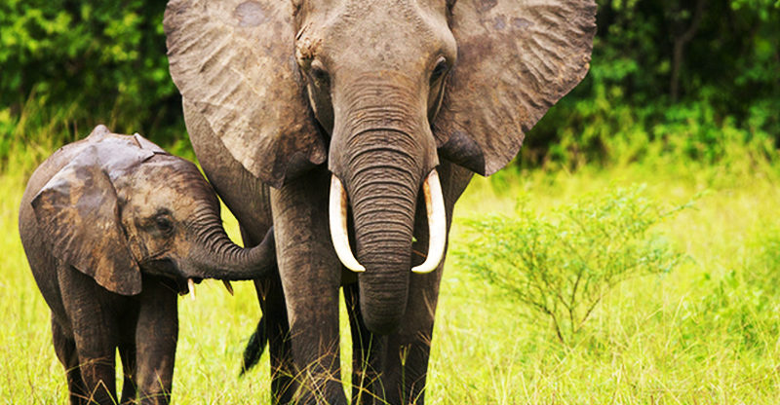
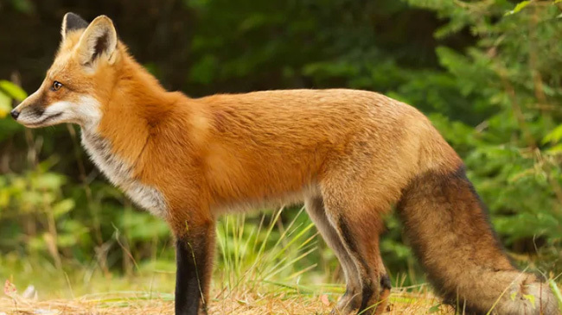
তোমরা ছবিগুলোতে কী কী দেখতে পাচ্ছ?
ছবিতে কী কী দেখতে পাচ্ছ?

Slide 9
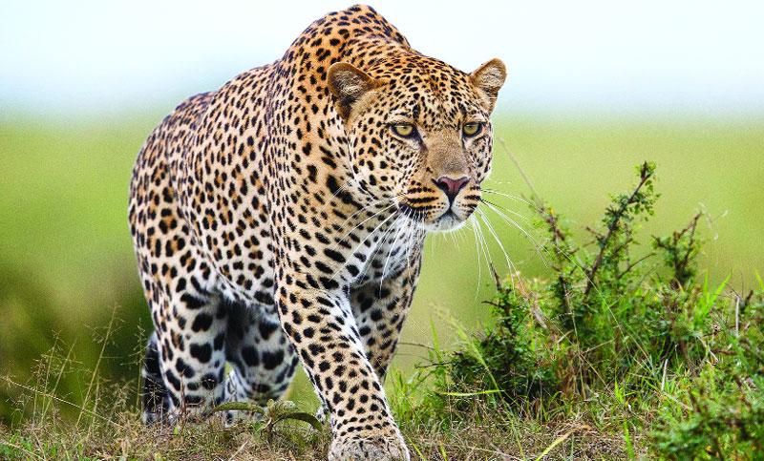
পাঠের শিরোনাম
হাতি আর শিয়ালের গল্প
পাঠ্যাংশঃ কিন্তু এভাবে কি দিন......তা-ধিন তা-ধিন।

Slide 10
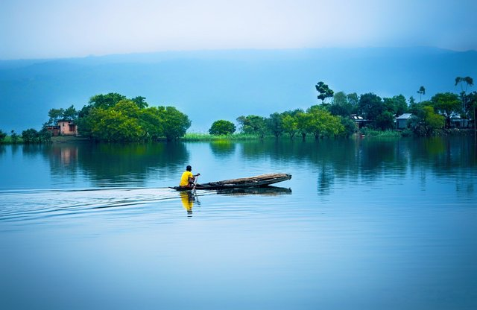
নতুন শব্দ
আস্তানা
বসবাসের জায়গা
শিয়াল ভয়ে ভয়ে হাজির হলো হাতির আস্তানায়।

Slide 11
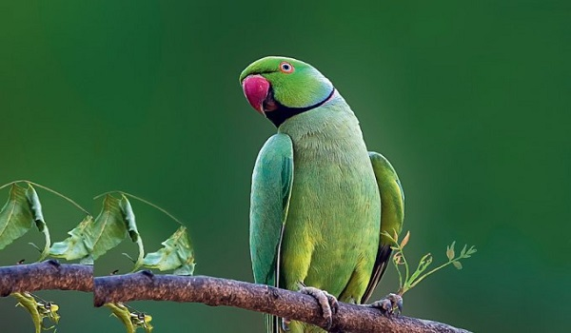
খুব আগ্রহী
উদগ্রীব
করোনার ভ্যাকসিনের জন্য আমরা উদগ্রীব হয়ে আছি।

Slide 12
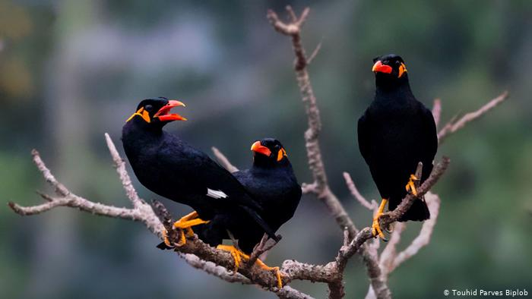
যুক্তবর্ণ
ন্ধ
ন
ধ
অন্ধ
বন্ধ
সন্ধ্যা
অন্ধকে পথ দেখতে সাহায্য কর।
গ্র
গ
র-ফলা
গ্রাম
গ্রহণ
সাগ্রাই
আমাদের দেশের বেশিরভাগ মানুষ গ্রামে বাস করে।

Slide 13
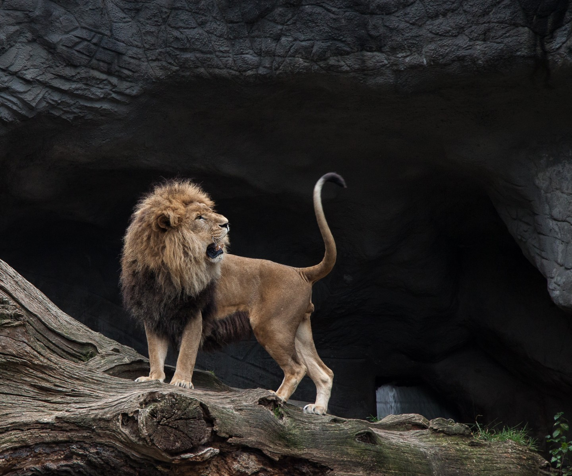
কিন্তু এভাবে কি দিন যায়? এক সন্ধ্যায় বনের সব প্রাণী এসে জড়ো হলো সিংহের গুহায়। এর একটা বিহিত চাই, সবার মুখে এক কথা।

Slide 14
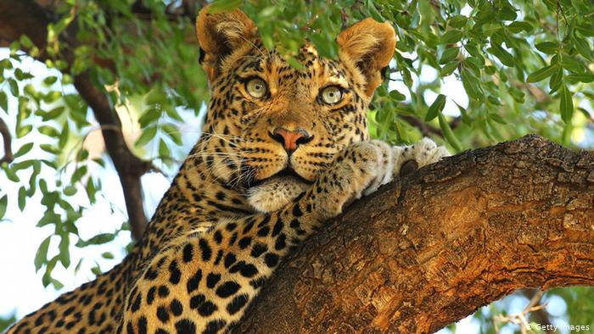
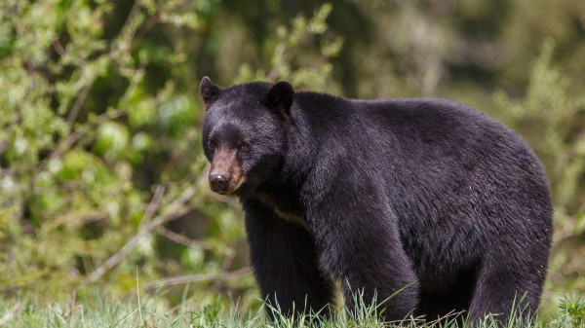
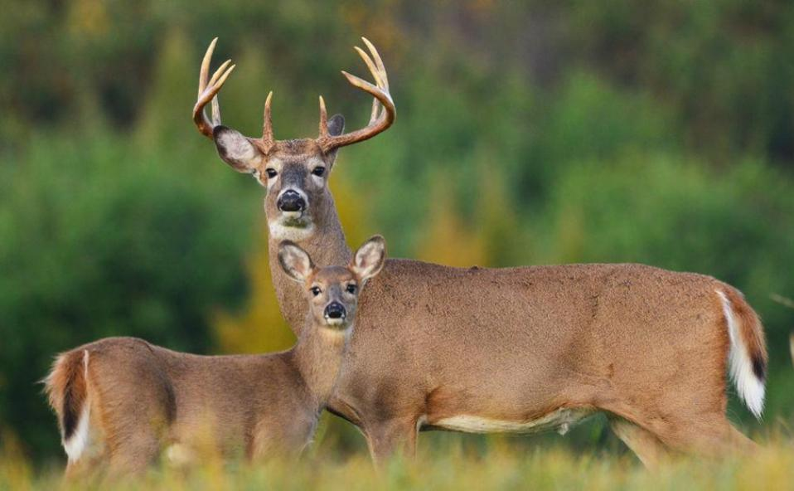
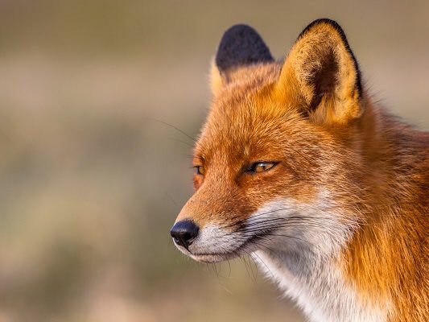
বাঘ, ভালুক, সিংহ, বানর, হরিণ, বনবিড়াল, শিয়াল, সবাই সলা-পরামর্শ করতে বসল। শেষে সবাই মিলে শিয়ালের উপরেই ভার দিল।

Slide 15
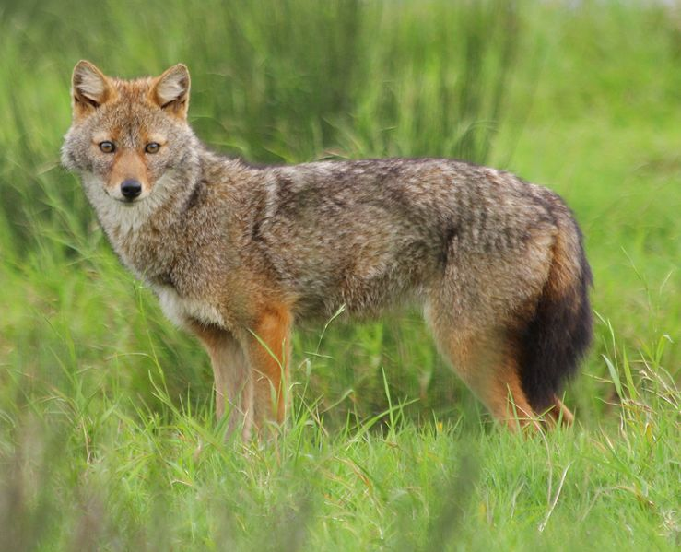
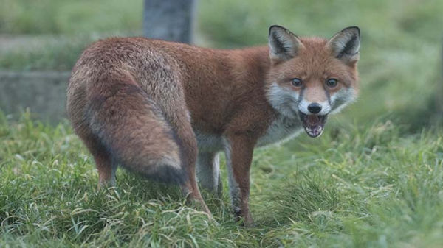
দিন আসে, দিন যায়। একদিন শিয়াল ভয়ে ভয়ে হাজির হলো হাতির আস্তানায়। লেজ গুটিয়ে একটা সালাম দিল। বলল, আপনিই তো বনের সবচেয়ে শক্তিশালী প্রাণী। আপনিই আমাদের রাজা।

Slide 16
ওই দেখুন, নদীর ওপারে সবাই উদগ্রীব হয়ে বসে আছে। আপনাকে রাজা হিসেবে বরণ করে নিতে চায় সবাই।

Slide 17
হাতি তো শিয়ালের কথা শুনে মহা খুশি। আচ্ছা চল। নদীর পারে এসে শিয়াল বলল, এই আমি নদী সাঁতরে পার হচ্ছি। আপনিও আসুন।

Slide 18
এই বলে শিয়াল নদীতে দিল ঝাঁপ। হাতি ভাবল, পুঁচকে শিয়াল যদি নদী পার হতে পারে, আমি পারব না কেন? সেও নদীতে নেমে পড়ল।

Slide 19
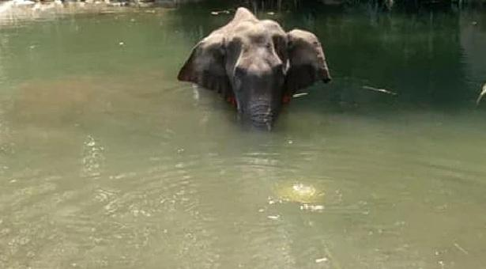
কিন্তু মস্ত বড় তার শরীর আর কী ভারী! হাতিটা নদীর পানিতে পা দিল। অমনি তার ভারী শরীর একটু একটু করে তলিয়ে যেতে থাকল। তলিয়ে যেতে যেতে হাতি বলল, শিয়াল ভায়া, আমাকে বাঁচাও।

Slide 20
শিয়াল ততক্ষণে নদী পার হয়ে তীরে উঠে এসেছে। বনের সমস্ত প্রাণী তার পেছনে এসে দাঁড়াল। শিয়াল হাতিকে বলল, তোমাকে বাঁচাব আমরা? এতদিন তোমার অত্যাচারে আমরা কেউ বনে শান্তিতে ঘুমাতে পারিনি। তোমাকে শাস্তি দেওয়ার জন্যই তো নদীতে নিয়ে এসেছি।

Slide 21
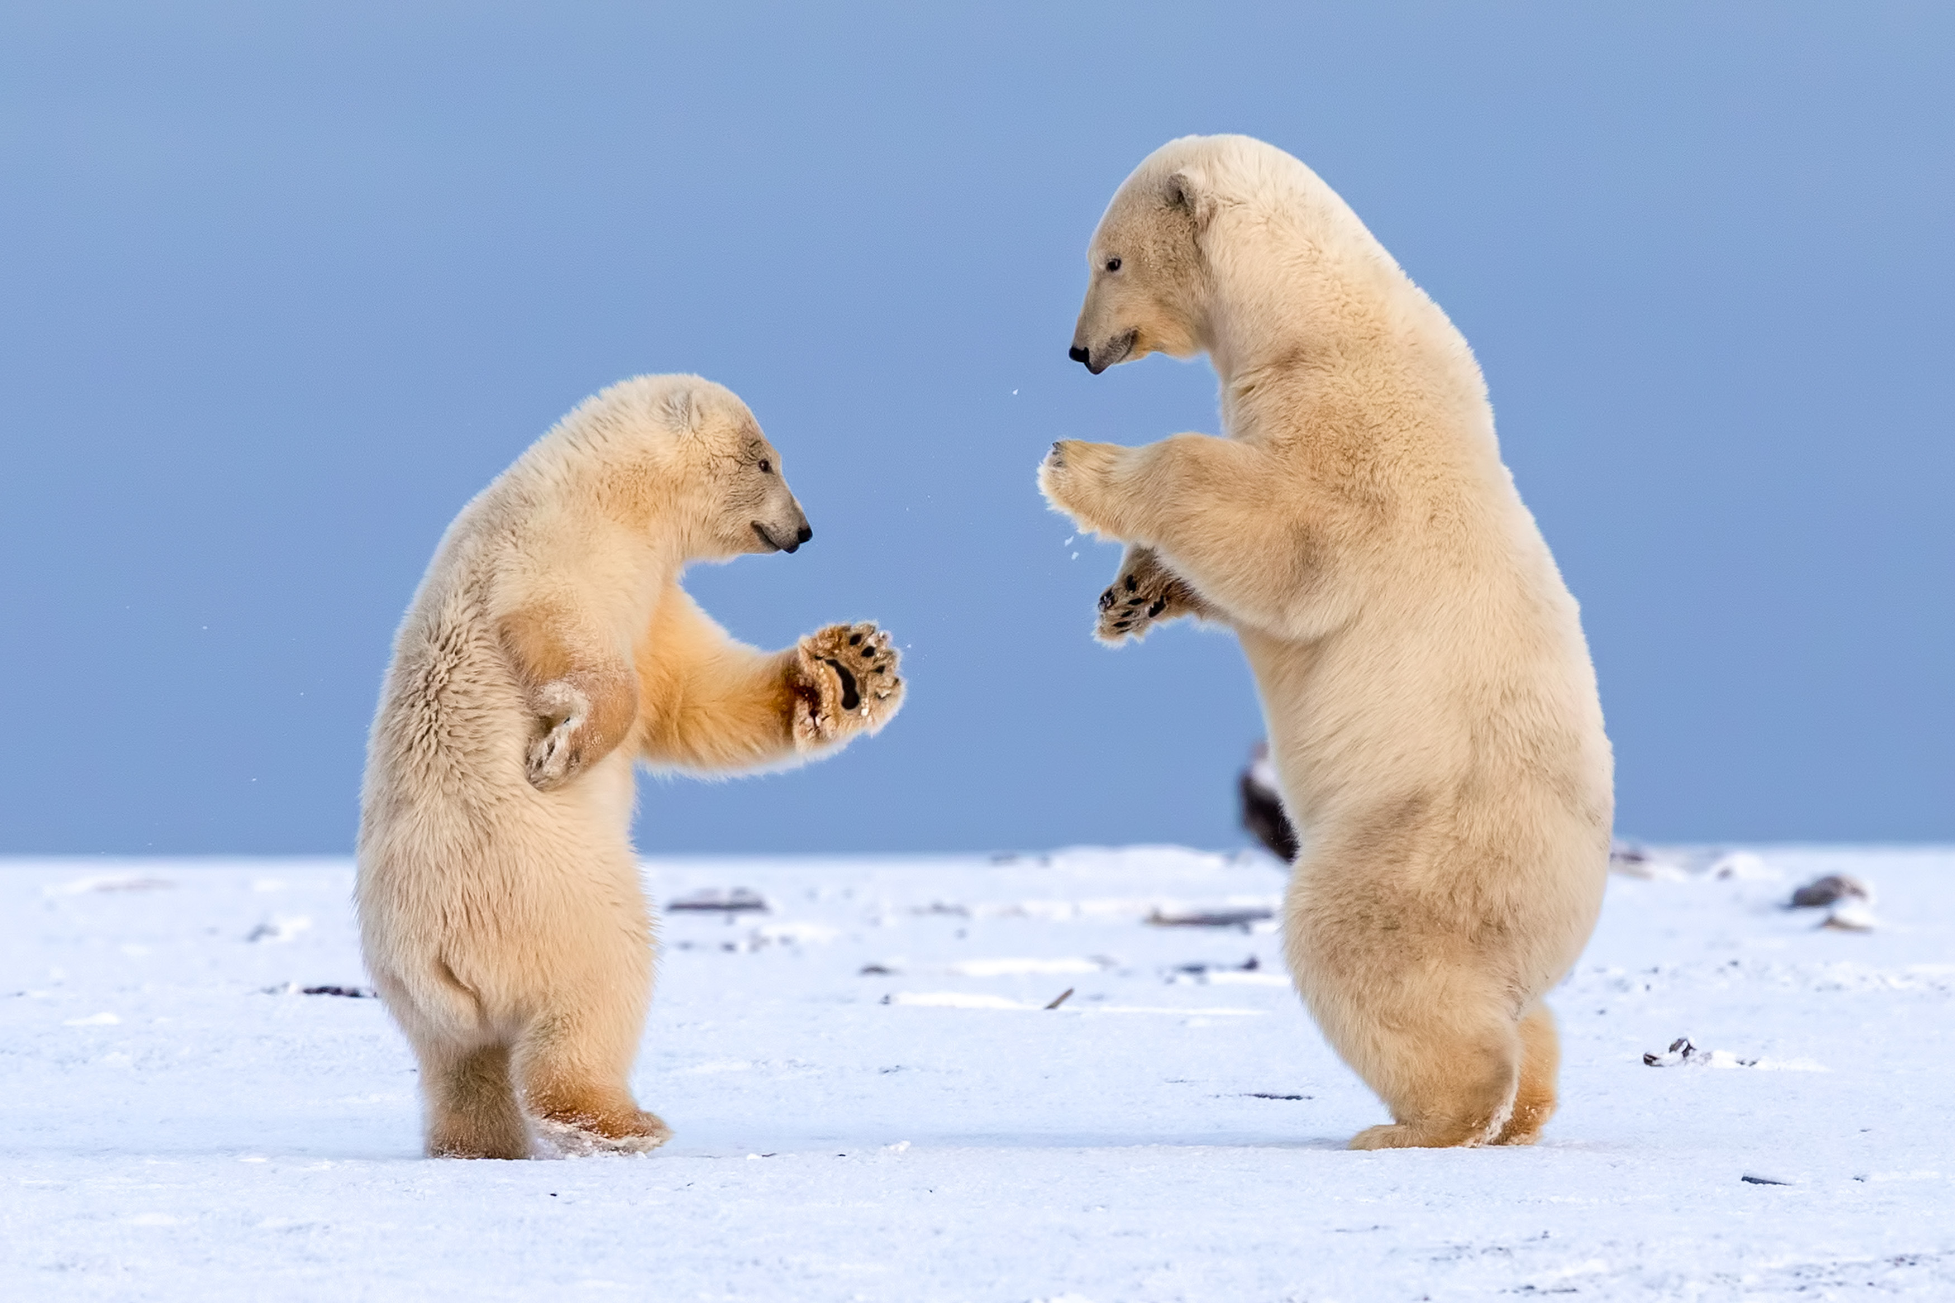
বনের যত প্রাণী ছিল, সবাই শিয়ালের কথার প্রতিধ্বনি করে সমস্বরে বলে উঠলঃ
ঠিক বলেছ শিয়াল ভায়া
আর দেখব না হাতির ছায়া
আমরা এখন মুক্ত স্বাধীন
নাচছি সবাই তা-ধিন তা-ধিন।

Slide 22
দলীয় কাজ
যুক্তবর্ণ ভেঙ্গে দেখাও এবং শব্দে প্রয়োগ কর।
দোয়েল
ন্ধ
স্ত
ক্ত
প্র
চ্ছ
গ্র

Slide 23
দলীয় কাজ
প্রদত্ত শব্দগুলোর বিপরীত শব্দ লেখ।
শালিক
শান্তি
সভ্য
ধ্বনি
শক্তিশালী
দুষ্টু
লম্বা

Slide 24
মূল্যায়ন
সবাই মিলে শিয়ালকে দায়িত্ব দিল কেন?
শিয়াল কিভাবে বনের পশুপাখিদের রক্ষা করলো?
অহংকারী ও অত্যাচারীর পরিণাম শেষ পর্যন্ত কী হয়?

Slide 25
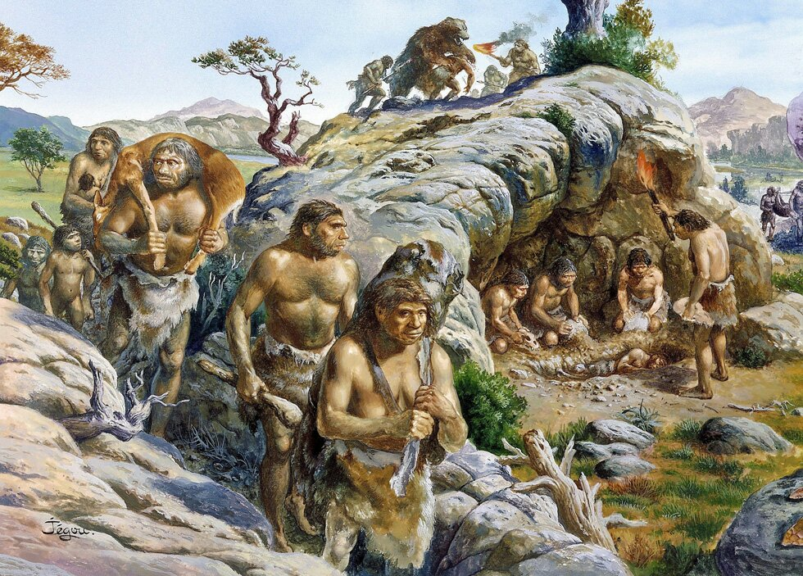
বাড়ির কাজ
শিয়াল হাতিকে শাস্তি না দিলে বনের পশুপাখিদের কী হতো? ১৫০ শব্দে লিখে নিয়ে এসো।

Slide 26
সবাইকে ধন্যবাদ

